Slide 1

福音讲解

Slide 2
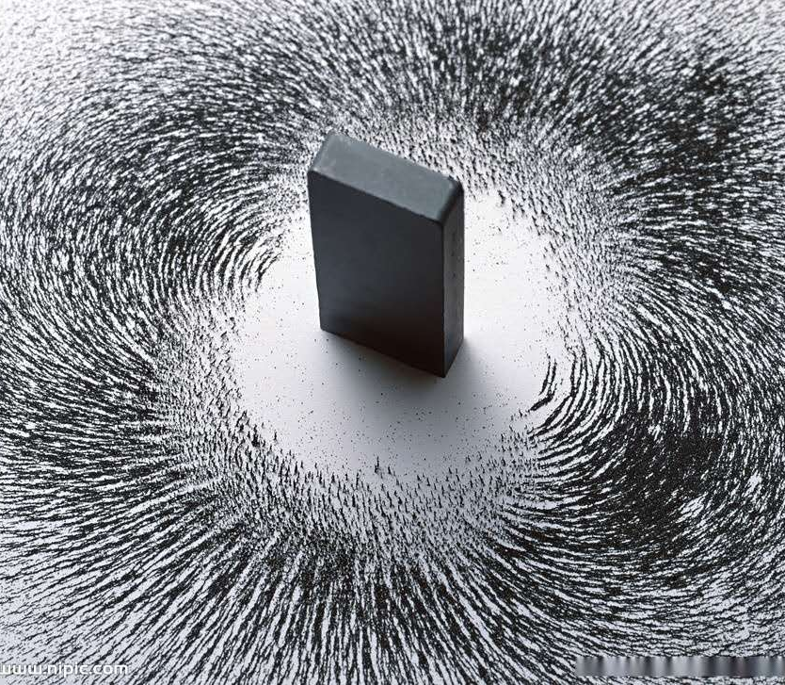
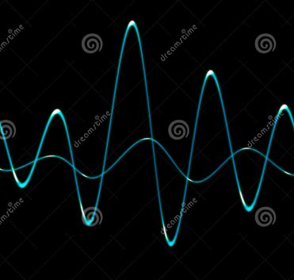
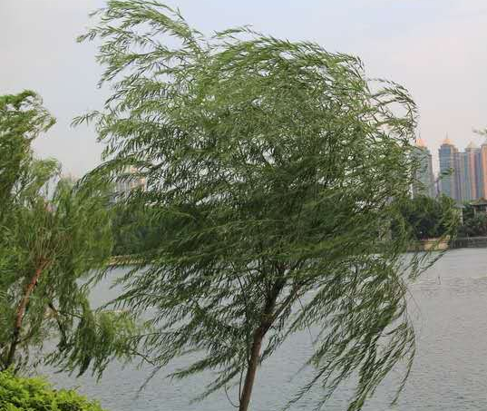
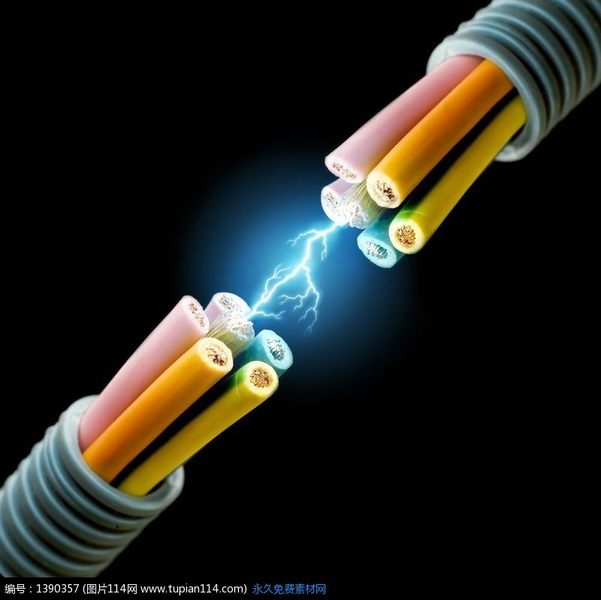
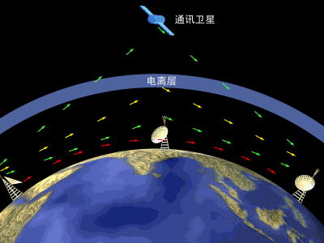
看见才信——错误的观念
福音讲解
第一讲：认识神
法利赛人
磁场
声波
迦玛列门下
空气
电流
信号

Slide 3

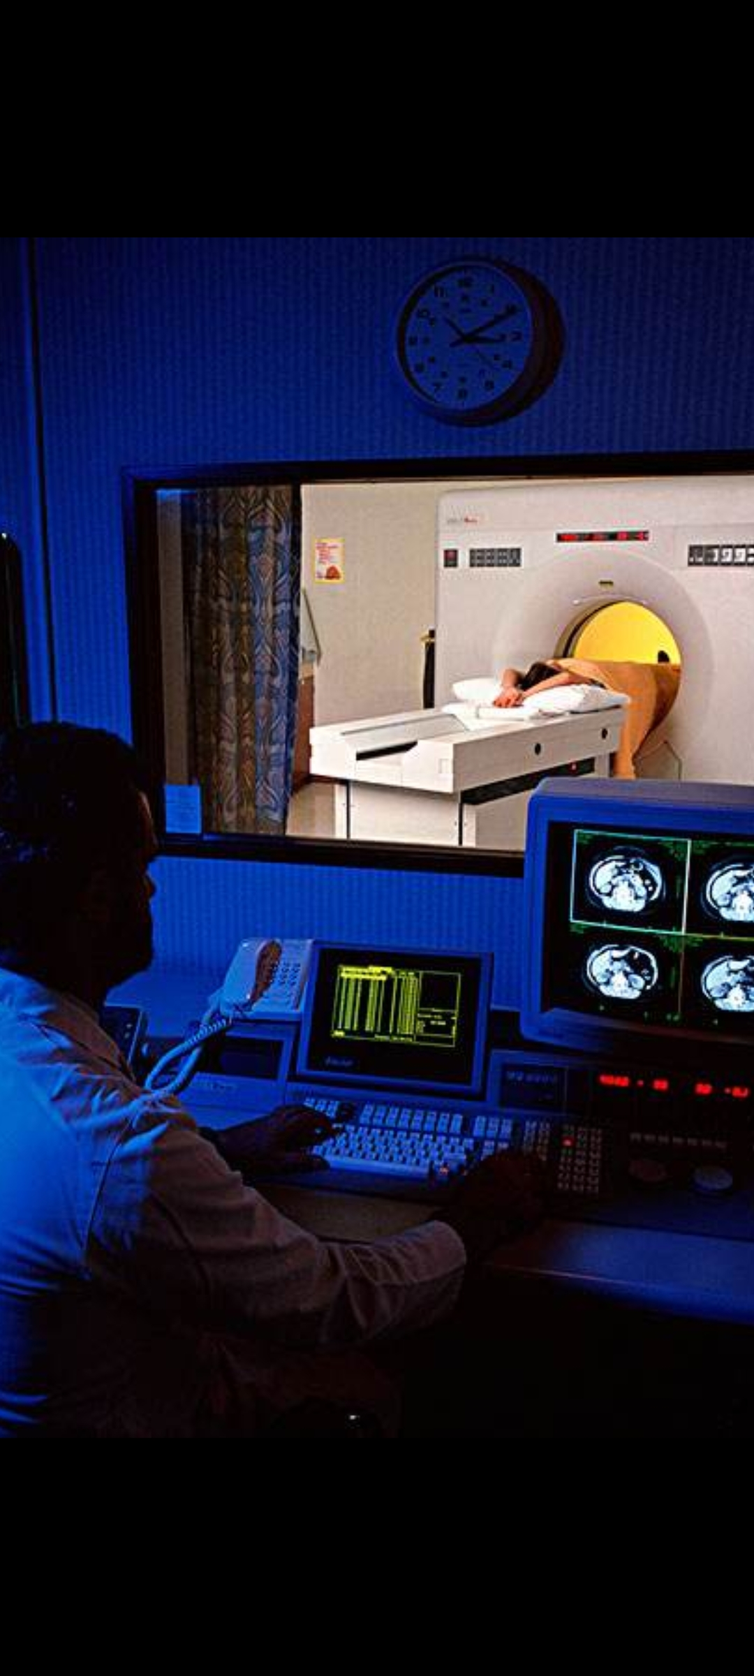
看见才信——错误的观念
福音讲解
第一讲：认识神
法利赛人
迦玛列门下
可视光：灯光-太阳光
不可视光：X光- 红外线
紫外线-激光
因为看不见就不存在是错误的推理，
因为我们人类眼睛的功能是有限的。

Slide 4
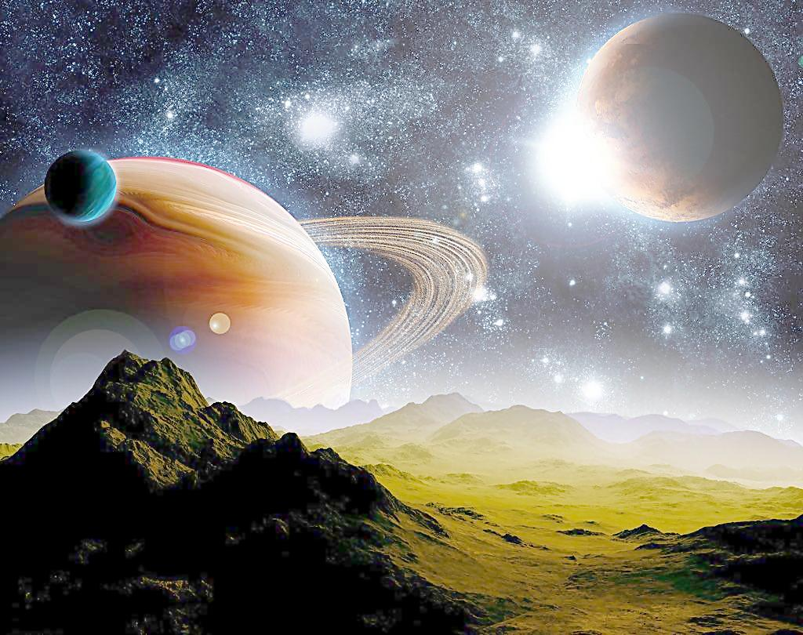
（一）通过万物显明神的永能和神性
福音讲解
第一讲：认识神
法利赛人
自从造天地以来，神的永能和神性是明明
可知的，虽是眼不能见，但藉着所造之物，
就可以晓得，叫人无可推诿。罗马书1:20
迦玛列门下

Slide 5
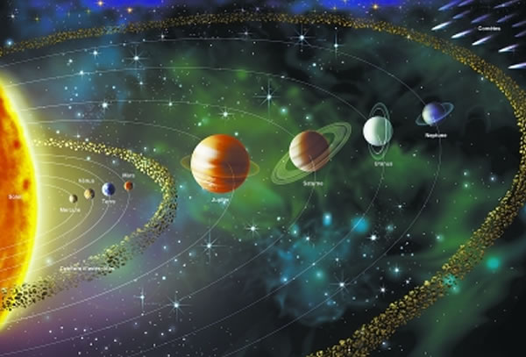
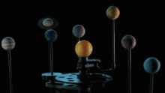
太阳系的九大行星
（一）通过万物显明神的永能和神性
福音讲解
第一讲：认识神
法利赛人
迦玛列门下
牛顿的太阳系模型

Slide 6
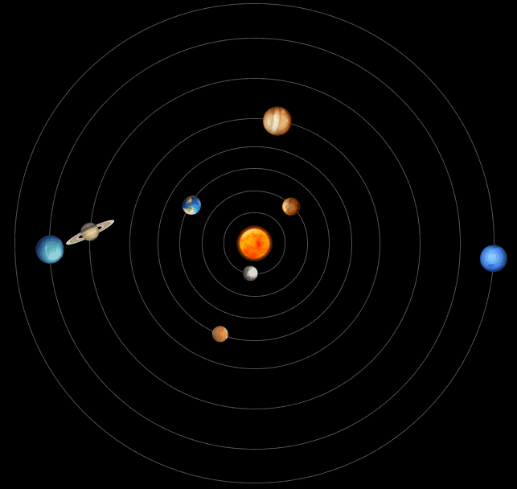
（一）通过万物显明神的永能和神性
福音讲解
（1）万有引力定律
（2）暗物质暗能量
第一讲：认识神
法利赛人
迦玛列门下
我们以前很多的认知和经验并不是正确的
他是神荣耀所发的光辉，是神本体的真像，常用他全能的命令托住万有（来1:3）

Slide 7
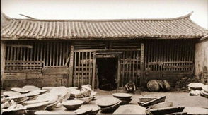


（一）通过万物显明神的永能和神性
福音讲解
因为房屋都必有人建造。但建造万物的就是神。
希伯来书 3：4
第一讲：认识神
法利赛人
迦玛列门下

Slide 8
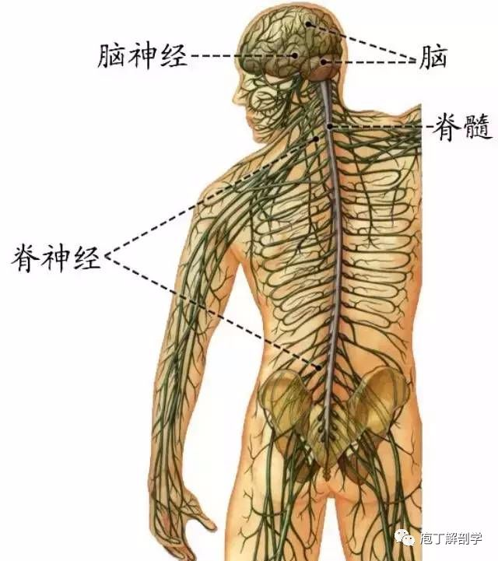
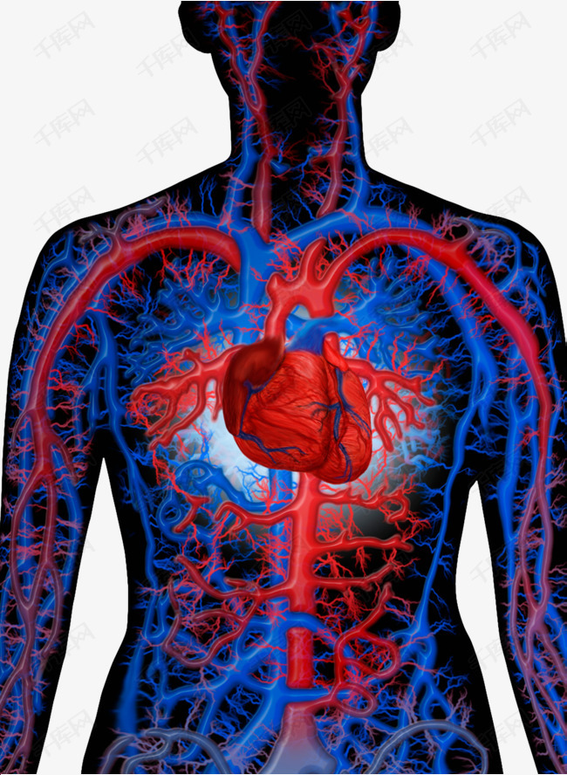
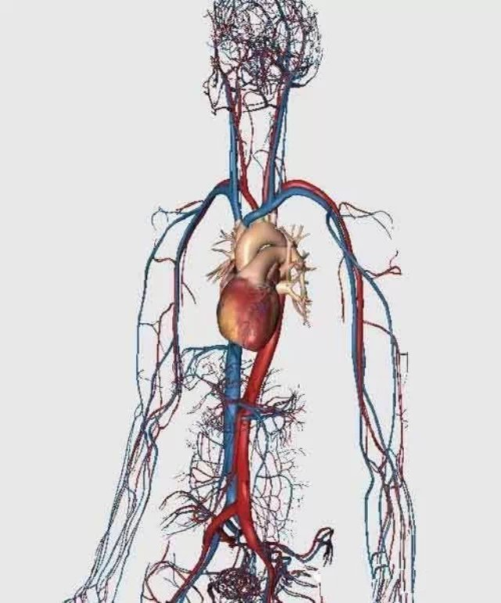
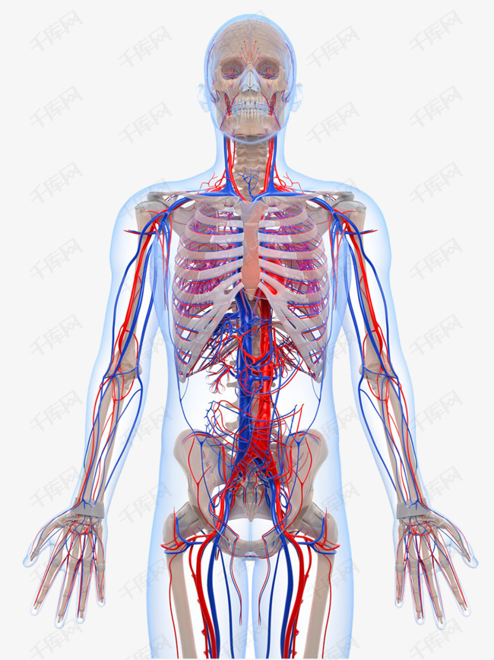
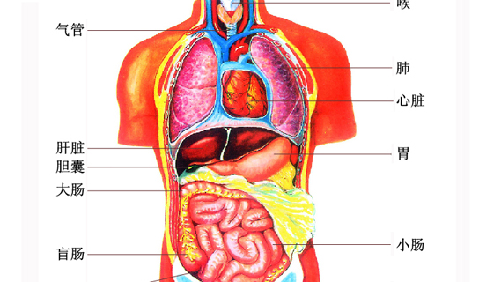
（二）通过人体显明神的永能和神性
福音讲解
第一讲：认识神
神经
血管
经络
骨骼
脏腑
法利赛人
迦玛列门下

Slide 9

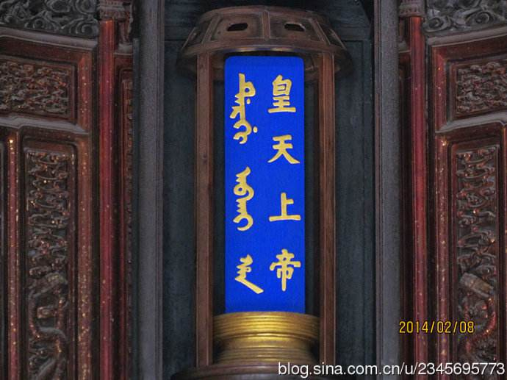
（三）通过中国古人的信仰启示上帝的存在
福音讲解
神州大地
第一讲：认识神
法利赛人
真龙天子
天之骄子
天时地利人和
迦玛列门下
天生我材必有用
谋事在人，成事在天
小事呼母，大事呼天
北京天坛
天坛内部

Slide 10

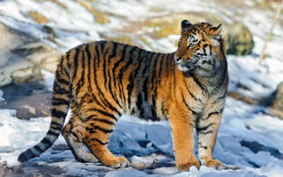
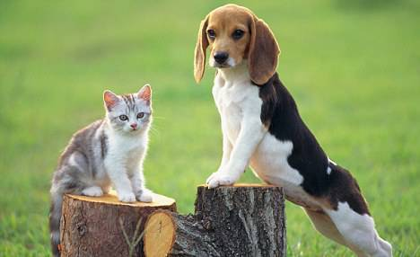
（四）通过心灵显明神的爱和永恒
福音讲解
人 类 的 创 造 性
第一讲：认识神
法利赛人
迦玛列门下

Slide 11

（二）灵 魂
福音讲解
人 类 的 创 造 性
第一讲：认识神
法利赛人
迦玛列门下

Slide 12
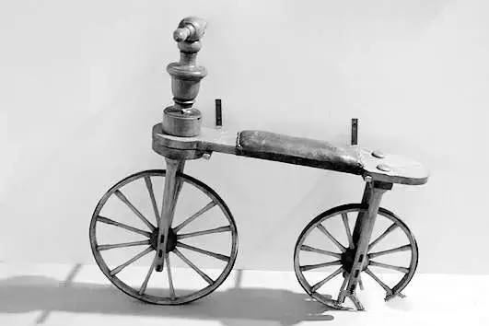
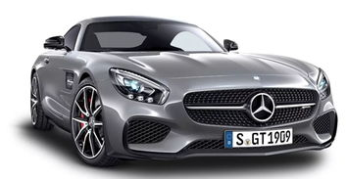

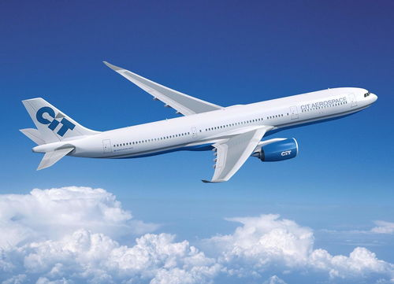
（二）灵 魂
福音讲解
人 类 的 创 造 性
第一讲：认识神
法利赛人
迦玛列门下

Slide 13

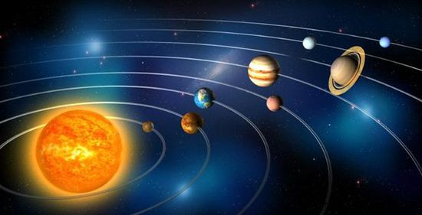
达尔文的进化论 爆炸论
福音讲解
第一讲：认识神
法利赛人
热力学定律:一个孤立的系统如果没有外界干预，会由有序变为无序，复杂变为简单
迦玛列门下
进化论：一个孤立的系统如果没有外界干预，会由无序变为有序，简单变为复杂
违背科学原理，也违背现实

Slide 14
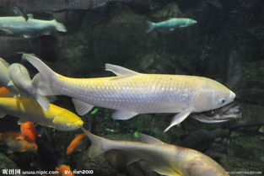
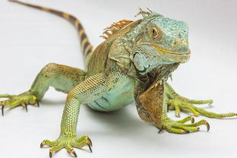
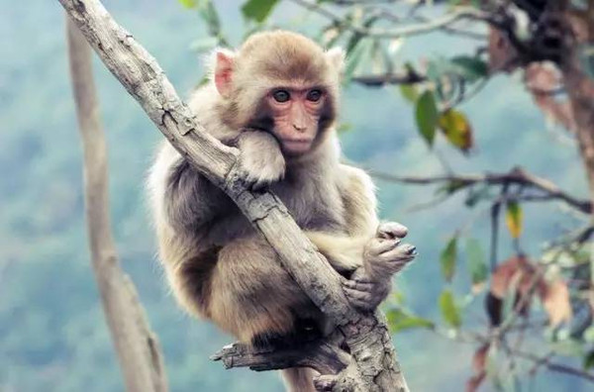
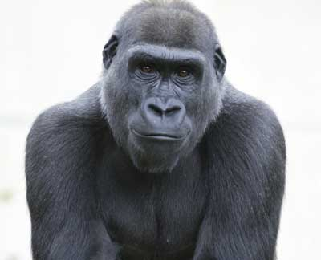
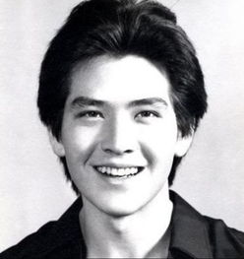
达尔文的进化论
福音讲解
法利赛人
第一讲：认识神
DNA
DNA
DNA
DNA
DNA
迦玛列门下
遗传学法则：每一个物种按照各自的遗传信息代代相传，基因的突变不能改变物种

Slide 15
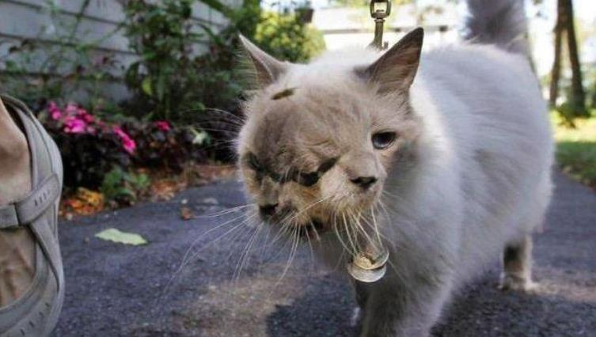
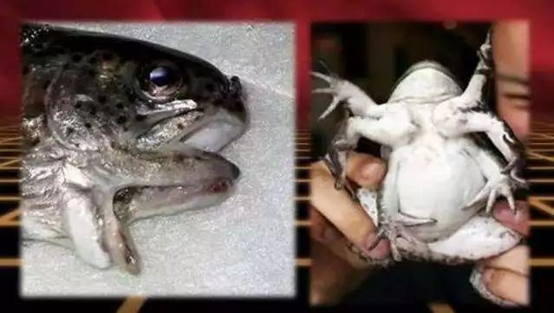

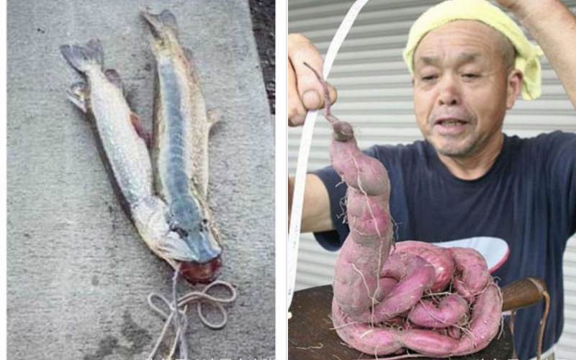
（二）进化论
福音讲解
第一讲：认识神
法利赛人
遗传学法则：每一个物种按照各自的遗传信息代代相传，基因的突变不能改变物种
迦玛列门下

Slide 16

创 造 论
福音讲解
第一讲：认识神
法利赛人
24、创造宇宙和其中万物的神，既是天地的主，就不住人手所造的殿。
25、也不用人手服事，好像缺少什么，自己倒将生命气息，万物，赐给万人
26、他从一本造出万族的人（本有古卷作血脉），住在全地上，并且预先定准他们的年限，和所住的疆界。（徒17:24-26）
迦玛列门下

Slide 17
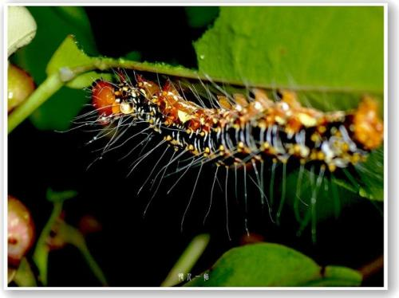
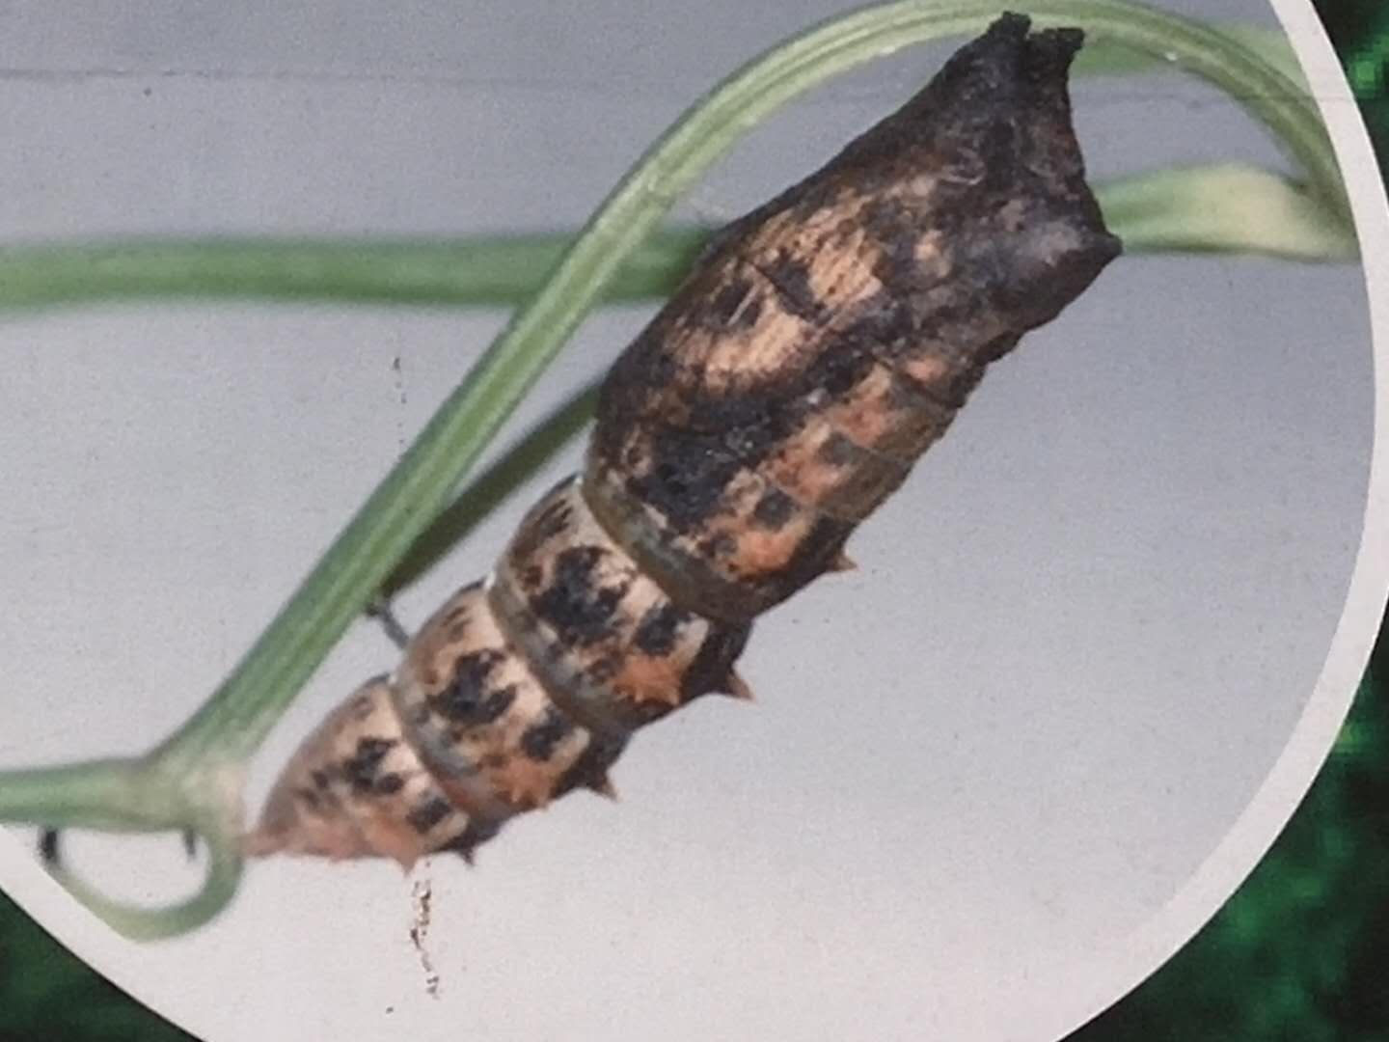
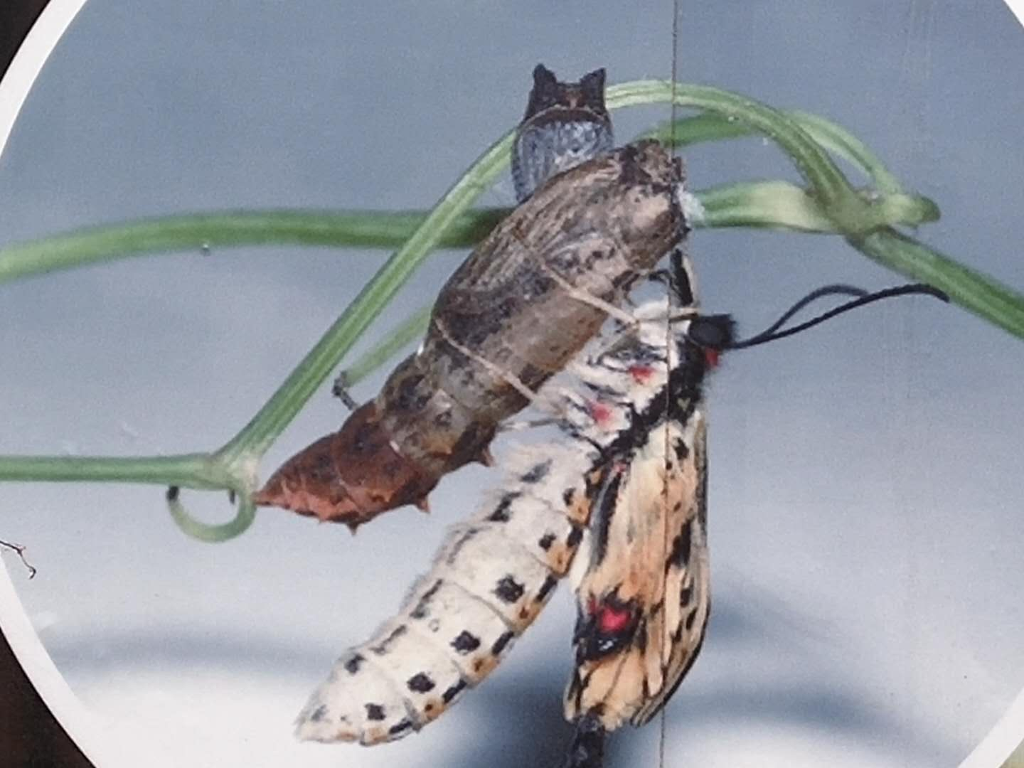

创造论：两种生命形式
福音讲解
第一讲：认识神
毛毛虫变成蝴蝶
法利赛人
迦玛列门下

Slide 18

（二）灵 魂
福音讲解
第一讲：认识神
耶和华神用地上的尘土造人，将生气吹在他鼻孔里，他就成了有灵的活人,名叫亚当(创2:7)
法利赛人
亚当
身体
灵
生气
迦玛列门下
神的形象
神是创造主

Slide 19
（二）灵 魂
福音讲解
第一讲：认识神
永生
亚当
耶和华神用地上的尘土造人，将生气吹在他鼻孔里，他就成了有灵的活人,名叫亚当(创2:7)
法利赛人
灵（神 天）
灵
迦玛列门下
今生
身体
（地 土）

Slide 20
（二）灵 魂
福音讲解
人 类 的 创 造 性
第一讲：认识神
植物
动物
人
法利赛人
体
体
体
迦玛列门下
魂
魂
思慕神 思慕永远
敬畏神 对神有关心
灵

Slide 21
空白演示
（二）灵 魂
福音讲解
第一讲：认识神
法利赛人
体
永生
（灵 生气 永远）
食欲。 睡眠欲 .
魂
感觉 感情 精神上欲求
灵
永生 思慕永远的世界
迦玛列门下
神造万物，各按其时成为美好，又将永生（原文是永远）安置在世人心里。然而 神从始至终的作为，人不能参透。
(传道书 3:11 ）
在此输入您的封面副标题

Slide 22
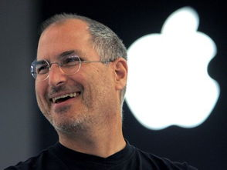
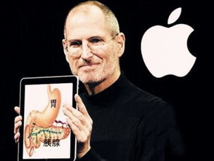
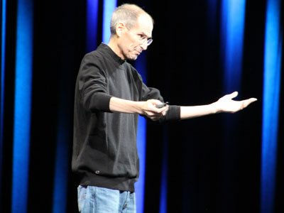
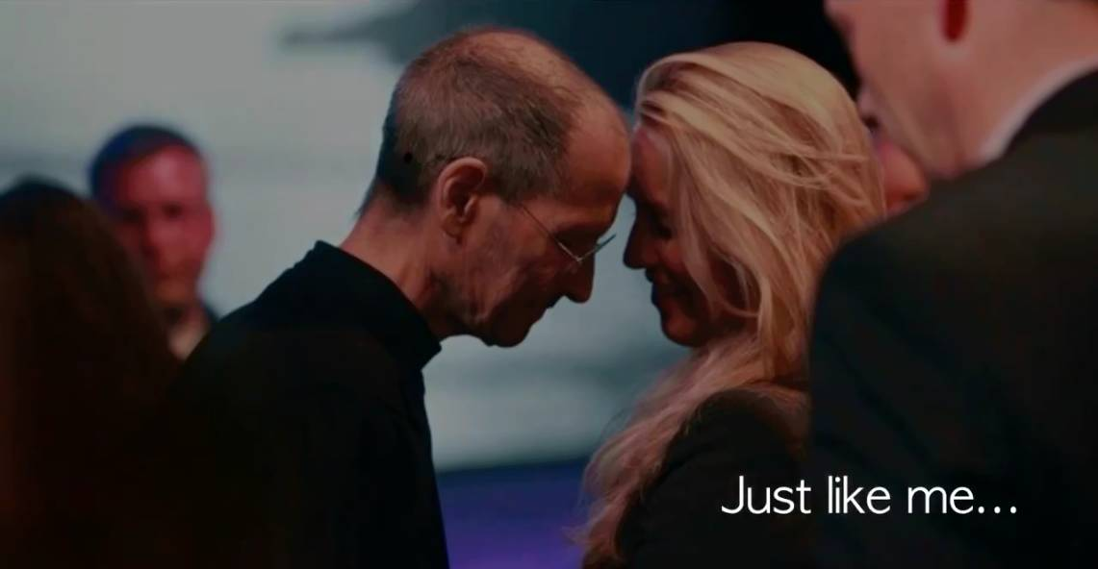
人 生
福音讲解
第一讲：认识神
法利赛人
迦玛列门下

Slide 23
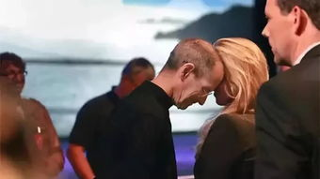

人 生
福音讲解
第一讲：认识神
乔布斯临终遗言：作为一个世界500强公司总裁，我曾经叱咤商界，无往不胜，在别人眼里，我的人生当然是成功典范。但是除了工作，我的乐趣并不多。到后来发现曾经让我感到无限得意的所有社会名誉和财富，在即将到来的死亡面前已全部变得暗淡无光，毫无意义。我多次问自己，如果我生前的一切被死亡重新估价后，已经失去价值。
上帝造人时，给我们以丰富的感官是为了让我们去感受他预设在所有人心底的爱，而不是财富带来的虚幻。
法利赛人
迦玛列门下

Slide 24




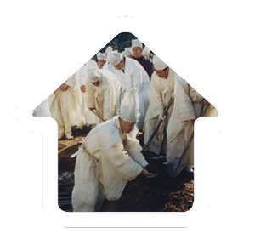

人 生
福音讲解
第一讲：认识神
人生
家的4个阶段
法利赛人
迦玛列门下
出生的家
宴乐之家
丧家
永远的家

Slide 25


人生
福音讲解
第一讲：认识神
按着定命，人人都有一死，死后且有审判（来9:27）。
法利赛人
迦玛列门下
天国
地狱
永远的家

Slide 26
谢谢大家的聆听

